Slide 1




ỦY BAN NHÂN DÂN QUẬN LONG BIÊN
TRƯỜNG TIỂU HỌC ĐÔ THỊ VIỆT HƯNG
BÀI GIẢNG ĐIỆN TỬ
KHỐI 3
MÔN: CÔNG NGHỆ

Slide 2
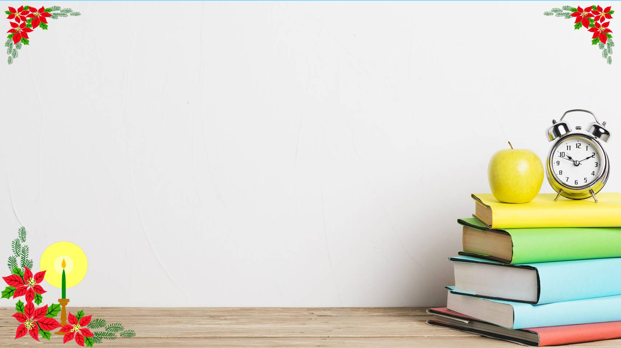
TUẦN 4
Bài 2: Sử dụng đèn học
(Tiết 2)

Slide 3


Lật mảnh ghép
Lật mảnh ghép

Slide 4
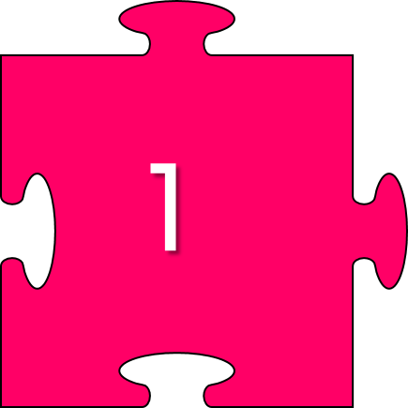

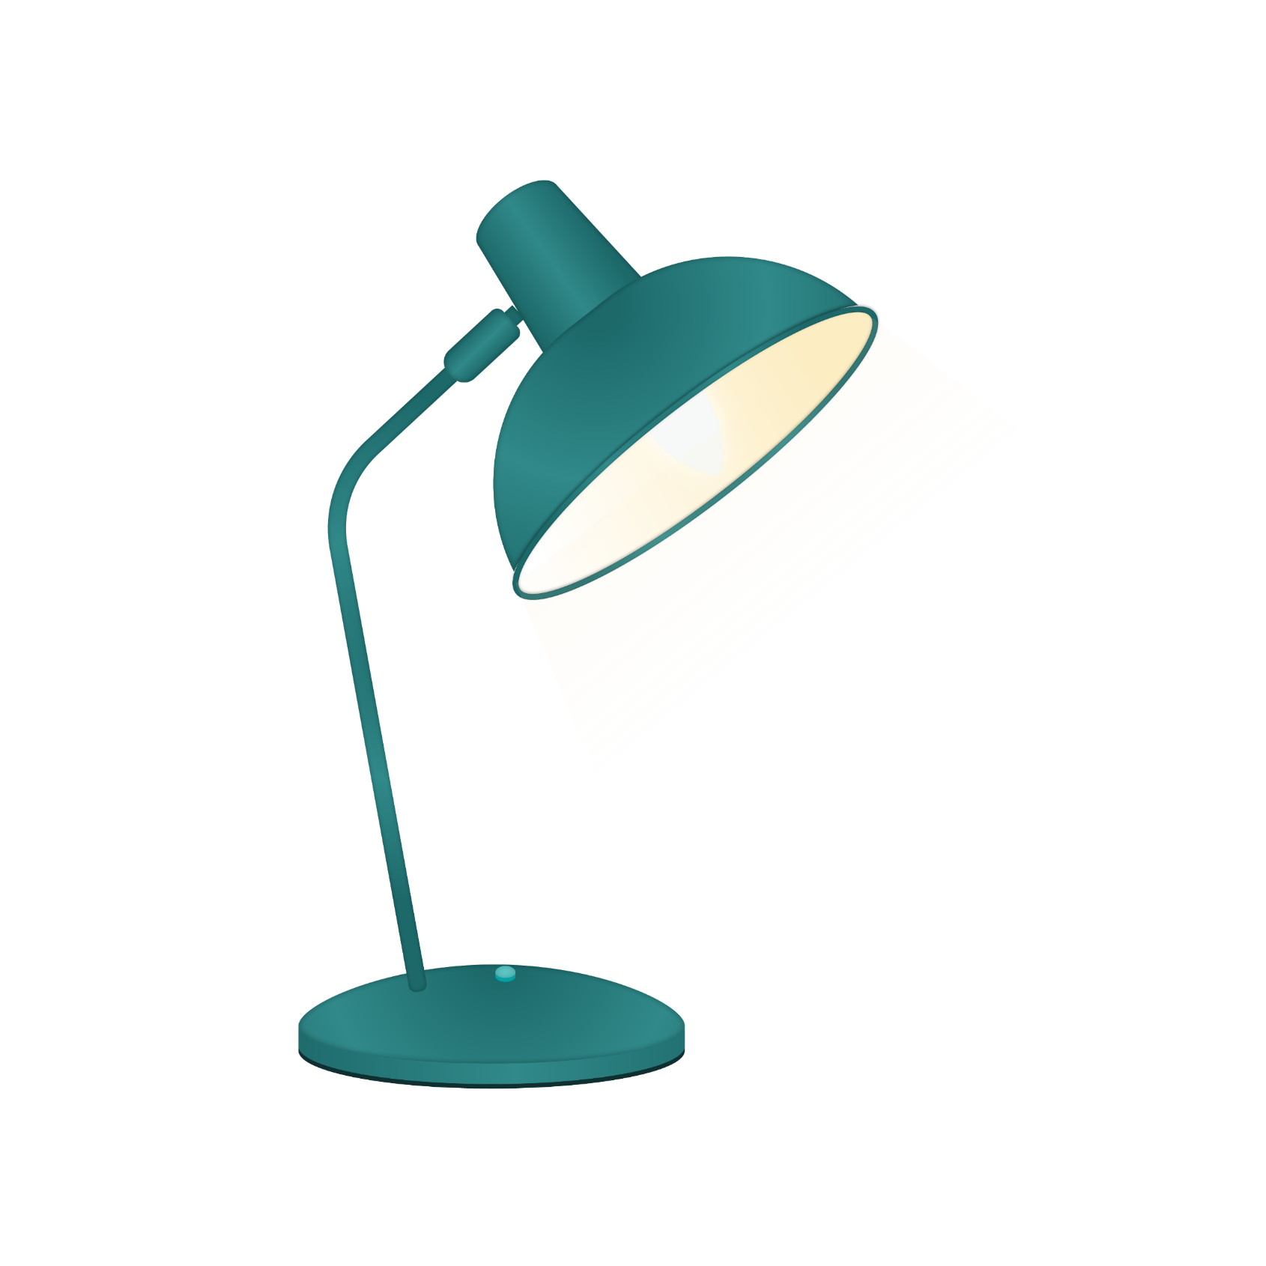

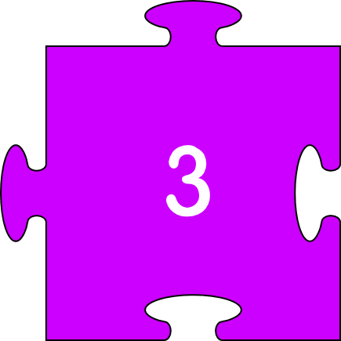

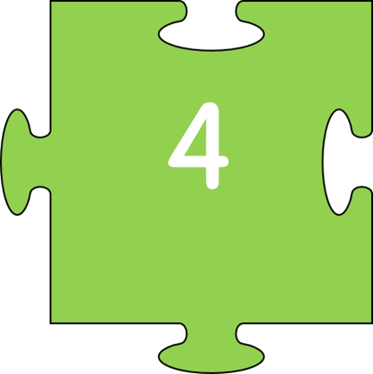


Slide 5


1. Đồ vật dùng để chiếu sáng, bắt đầu bằng chữ “đ”
Là cái gì?
Đèn học

Slide 6
2. Nêu tên từng bộ phận của đèn học
6 bộ phận chính, bóng đèn, thân đèn, chụp đèn, đế đèn, công tắc, dây nguồn.

Slide 7
3. Công tắc đèn học có tác dụng gì?
Đáp án: Bật và tắt đèn

Slide 8
4. Dây nguồn đèn học có tác dụng gì?
Nối đèn học với
nguồn điện

Slide 10
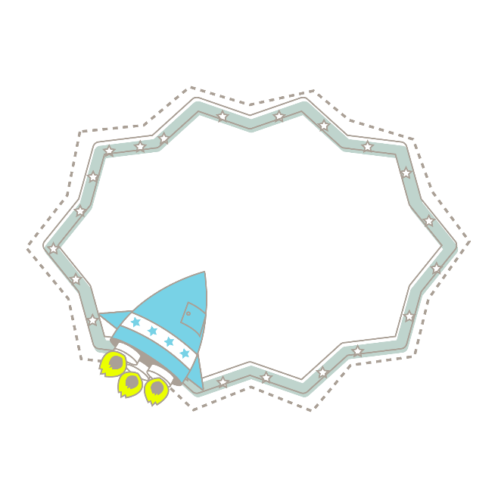
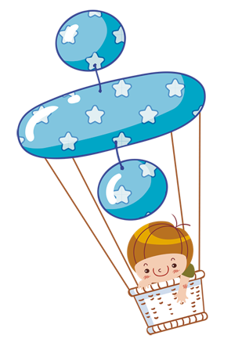





Slide 11

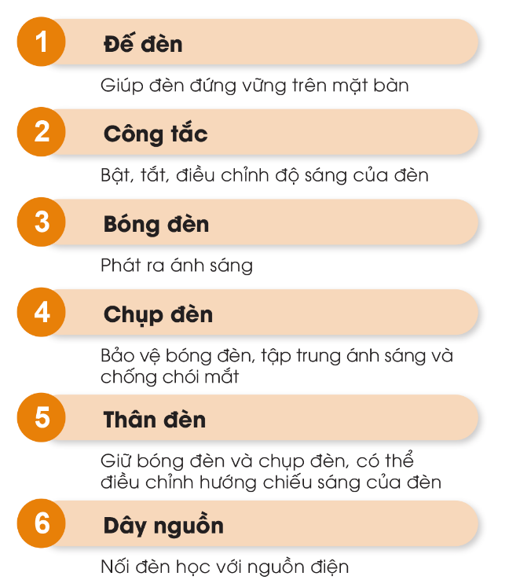
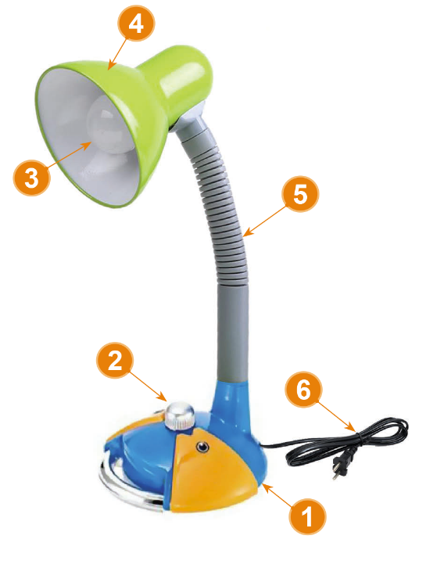
3. Các bộ phận chính của đèn học.
Dựa vào hình và các thông tin dưới đây, hãy chỉ các bộ phận chính của đèn học và nêu tác dụng của từng bộ phận?
Đế đèn: giúp đèn đứng vững trên mặt bàn..
Công tác: Bật, tắt, điều chỉnh độ sáng của đèn.
Bóng đèn: phát ra ánh sáng.
Chụp đèn: bảo vệ bóng đèn, tập trung ánh sáng và chống chói mắt.
Thân đèn: giữ bóng đèn và chụp đèn, có thể điều chỉnh hướng chiếu sáng của đèn.
Dây nguồn: phát ra ánh sáng.

Slide 12
3. Các bộ phận chính của đèn học.
Bộ phận nào dùng để bật, tắt và điều chỉnh độ sáng của đèn?
Công tác: Bật, tắt, điều chỉnh độ sáng của đèn.
Thân đèn có tác dụng như thế nào?
Thân đèn: giữ bóng đèn và chụp đèn, có thể điều chỉnh hướng chiếu sáng của đèn.

Slide 13
3. Các bộ phận chính của đèn học.
Qua tìm hiểu về các bộ phận của đèn học chúng ta thấy đèn học có 6 bộ phận: Đế đèn, công tắc, bóng đèn, chụp đèn, thân đèn, dây nguồn.

Slide 14
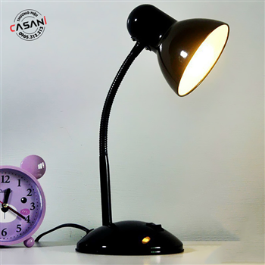
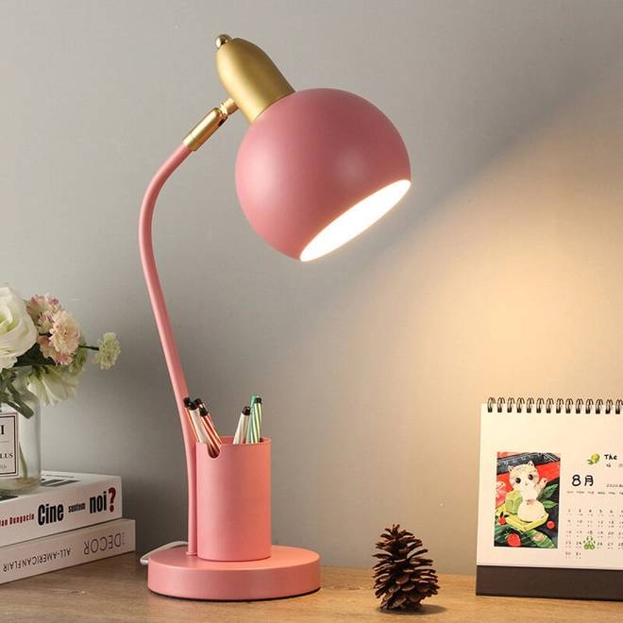
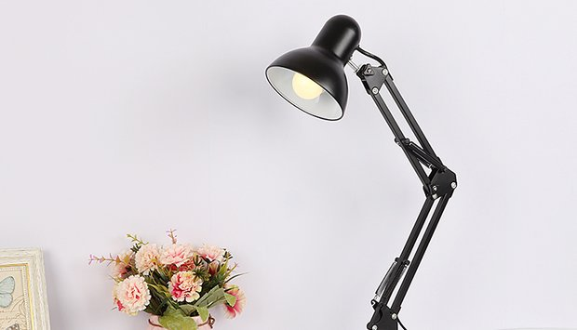

Slide 15






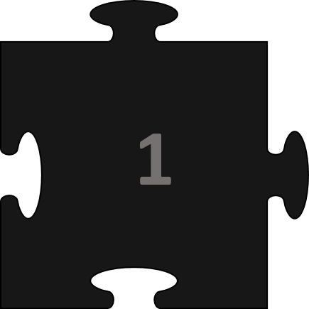
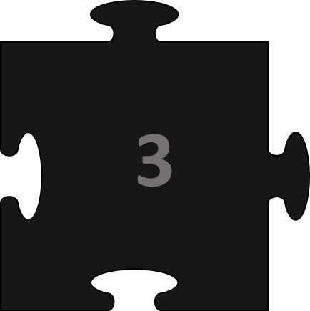

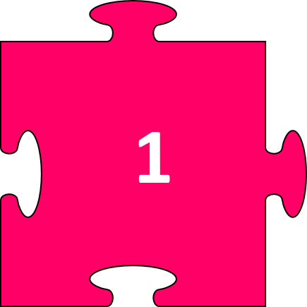
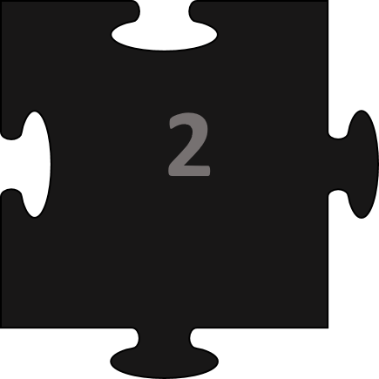



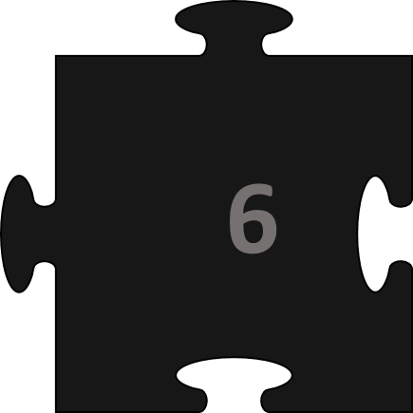
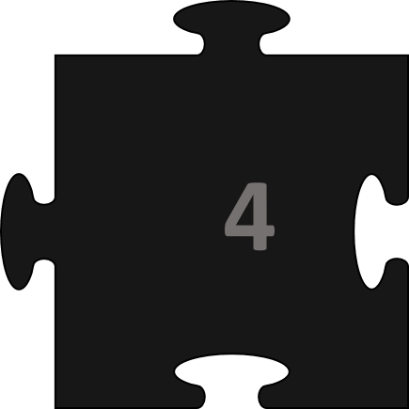
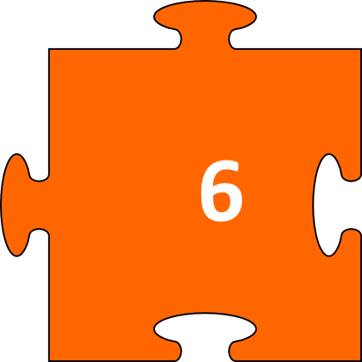



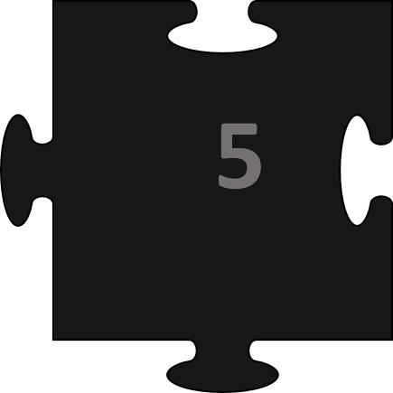
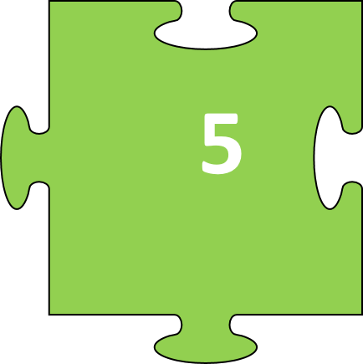

Lật
mảnh
ghép
Notes:
GV click vào các mảnh ghép để mở các câu hỏi
Khi hoàn thành hết tất cả các câu hỏi, GV nhấn vào biểu tượng hình tam giác đỏ để chuyển sang nội dung tiếp theo

Slide 16



Chức năng của đế đèn là gì?
Giúp đèn đứng vững khi để trên mặt bàn
Notes:
GV click vào vùng trống để mở đáp án
GV click vào quay về để trở lại màn chính

Slide 17
Chức năng của công tắc đèn là gì?
Bật, tắt, điều chỉnh độ sáng
Notes:
GV click vào vùng trống để mở đáp án
GV click vào quay về để trở lại màn chính

Slide 18
Chức năng của bóng đèn là gì?
Phát ra ánh sáng
Notes:
GV click vào vùng trống để mở đáp án
GV click vào quay về để trở lại màn chính

Slide 19
Chức năng của chụp đèn là gì?
Bảo vệ bóng đèn, tập trung ánh sáng
Notes:
GV click vào vùng trống để mở đáp án
GV click vào quay về để trở lại màn chính

Slide 20
Chức năng của thân đèn là gì?
Giữ bóng đèn và chụp đèn, điều chính hướng chiều đèn
Notes:
GV click vào vùng trống để mở đáp án
GV click vào quay về để trở lại màn chính

Slide 21
Chức năng của dây nguồn là gì?
Nối với nguồn điện
Notes:
GV click vào vùng trống để mở đáp án
GV click vào quay về để trở lại màn chính

Slide 22

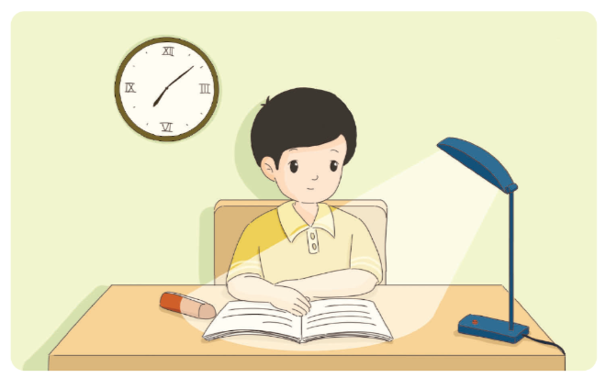

4. Cách sử dụng đèn học
Trả lời câu hỏi:
+ Đèn học nên đặt bên trái hay bên phải người học?
+ Điều chỉnh đèn như thế nào để không gây chói mắt?

Slide 23
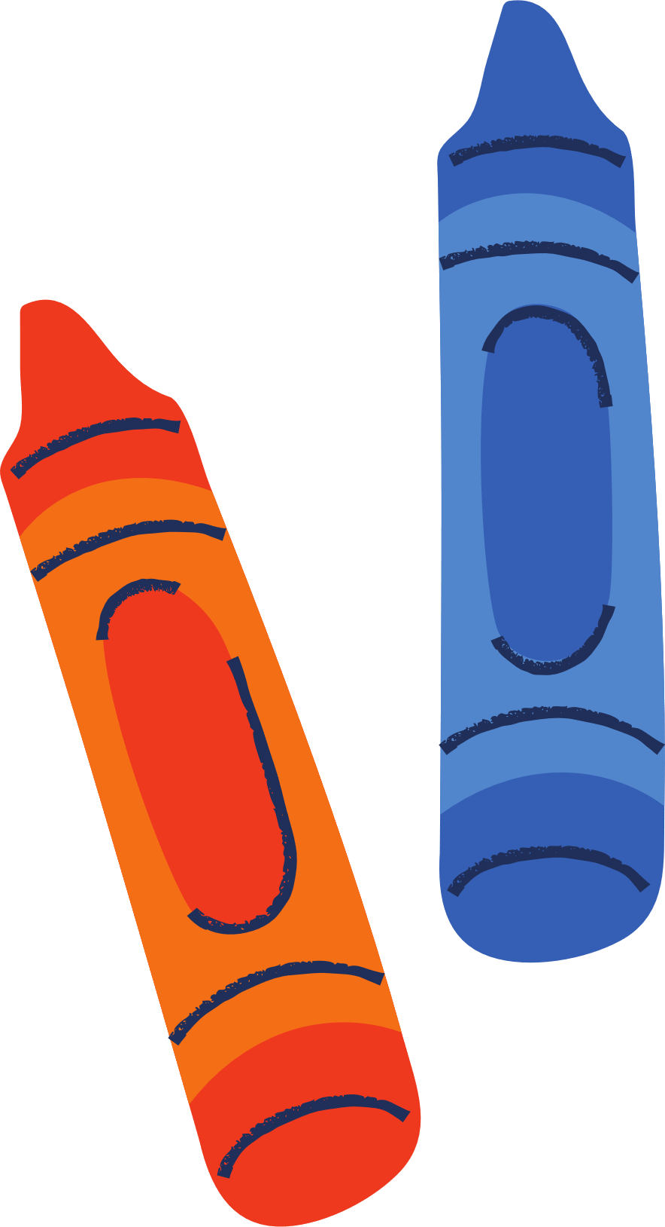
Đèn học nên để bên trái người học
Điều chỉnh ánh sáng đèn vừa phải

Slide 24
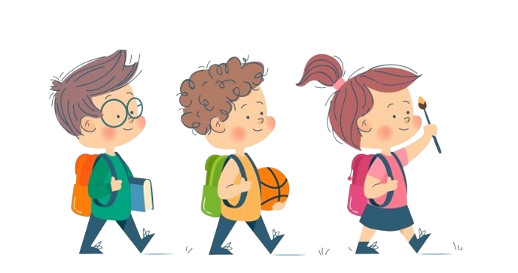
“Đặt đèn học ở vị trí chắc chắn phía bên trái người học. Điều chỉnh đèn và độ sáng vừa phải, điều chỉnh hướng chiếu sáng để ánh sáng không chiếu thẳng vào mắt gây chói mắt”

Slide 25
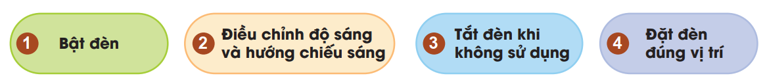
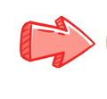
Trình tự thao tác sử dụng đèn học
Các em hãy sắp xếp đúng thứ tự của việc sử dụng đèn học
Thứ tự đúng là:
1. Đặt đèn đúng vị trí
3. Điều chỉnh độ sáng, hướng
2. Bật đèn
4. Tắt khi không sử dụng

Slide 26

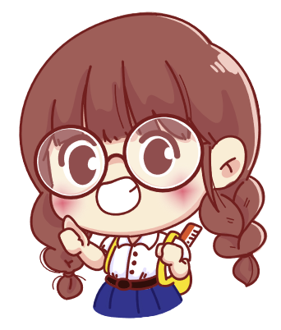
Vận dụng
4. Sử dụng đèn học

Slide 27
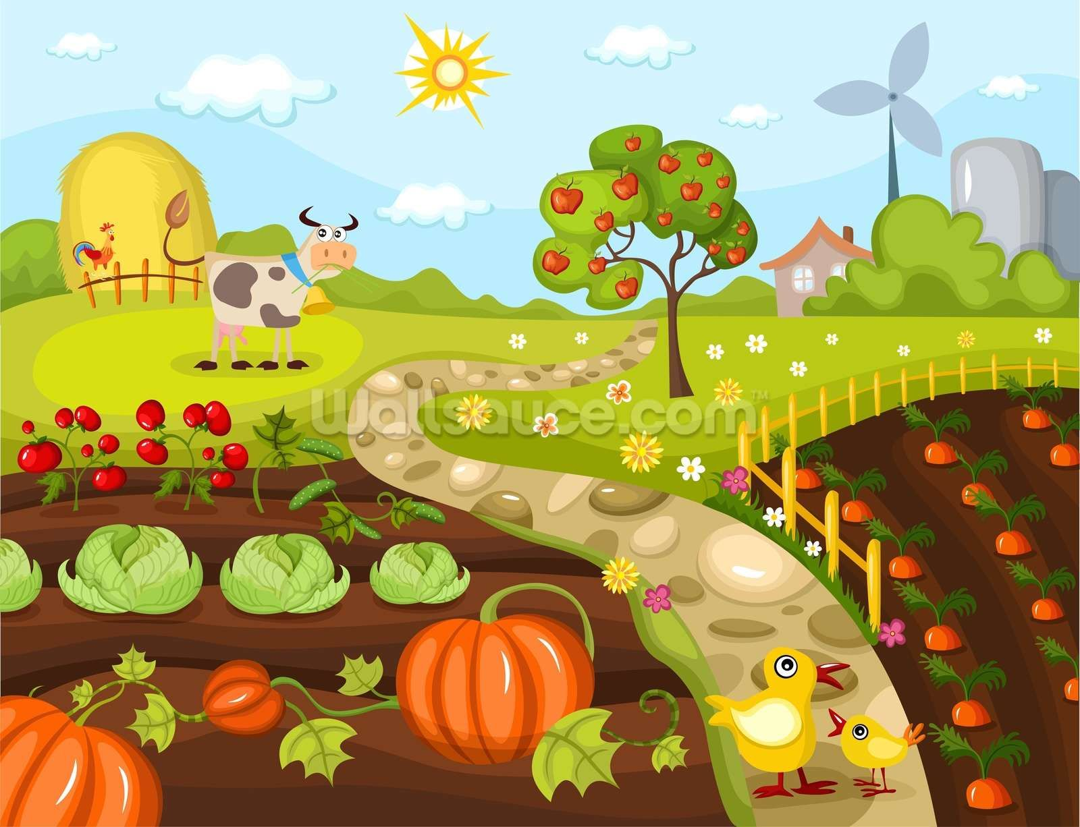
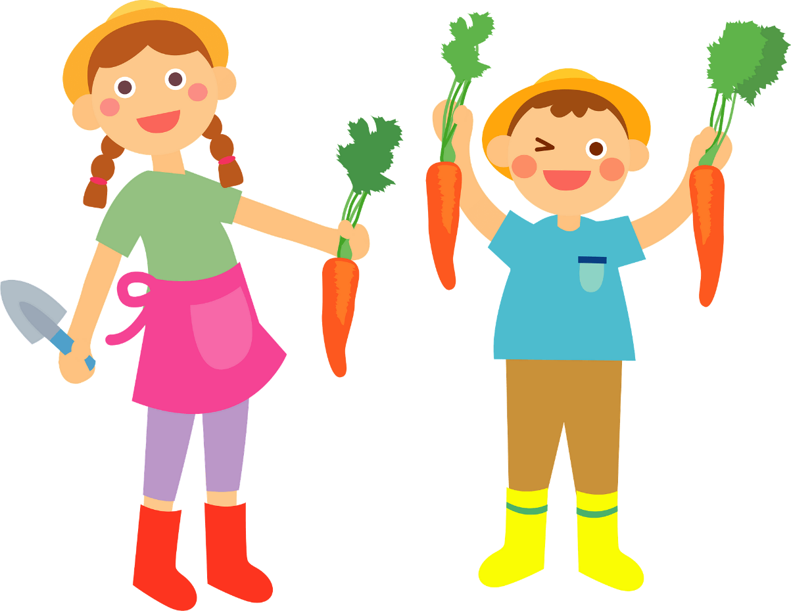
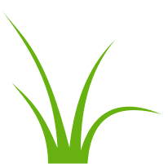
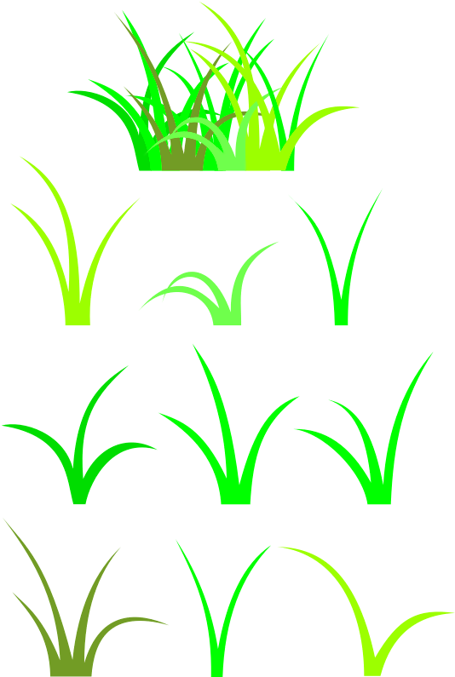
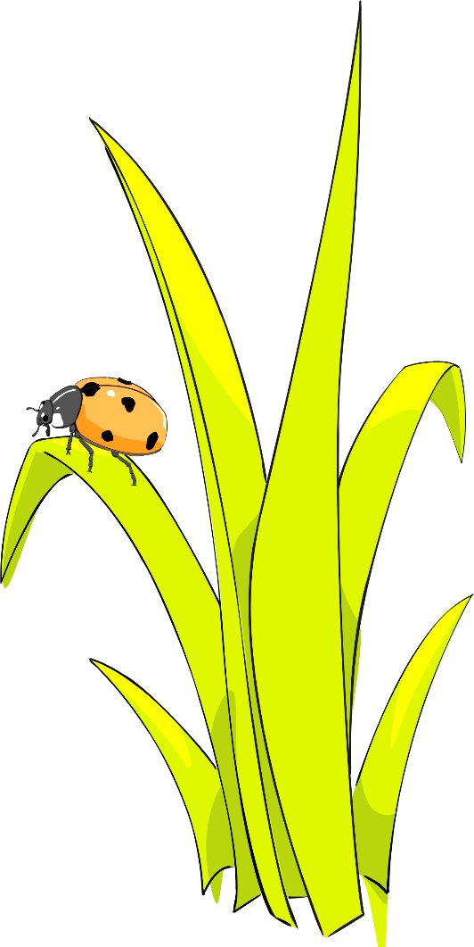


GAME
NHỔ CỎ VƯỜN RAU
Notes:
Ấn vào nút đỏ để chơi

Slide 28

Click vào từng bụi cỏ để đi đến câu hỏi (Giúp HS phần biệt bụi cỏ 2 lá, 3 lá… để chọn.
Tại slide câu hỏi, click vào xu ở góc phải để quay về đây.
Nhổ hết cỏ thì click vào mũi tên để tới bài học.
Đọc xong thầy cô xoá ô này đi.

Slide 29

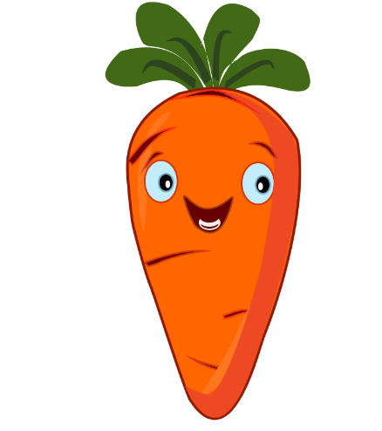





Đâu là một trong các cách sử dụng đèn học an toàn?
Điều chỉnh độ cao và hướng chiếu sáng của đèn phù hợp
Cho đèn xuống thấp để nhìn rõ
Để đèn trên bàn ướt
Notes:
Click từng loại rau củ để ra đáp án

Slide 30
Nếu tay ướt mà bật đèn, điều gì sẽ xảy ra?
Không sao cả.
Dễ bị điện giật
R Rất an toàn
Notes:
Click từng loại rau củ để ra đáp án

Slide 31
Nếu em bật và tắt đèn liên tục điều gì sẽ xảy ra?
Không vấn đề gì cả
Đèn dễ bị hỏng
T Tiết kiệm điện
Notes:
Click từng loại rau củ để ra đáp án

Slide 32

Nếu ngồi quá lâu dưới ánh sáng quá lớn thì điều gì sẽ có thể xảy ra
Mắt bị mỏi, ảnh hưởng thị lực
Mắt sẽ sáng hơn
Notes:
Click từng loại rau củ để ra đáp án

Slide 33

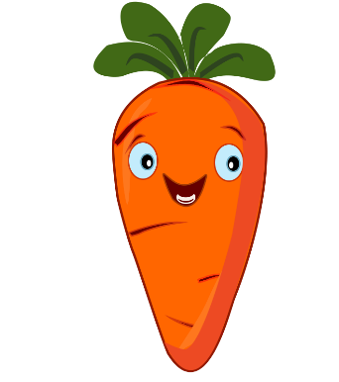

Đâu là cách bảo quản đèn học được bền lâu?
Tắt đèn khi không sử dụng
Đặt ở vị trí khô ráo
Cả 2 đáp án trên đều đúng
Notes:
Click từng loại rau củ để ra đáp án

Slide 34




Tạm biệt
và hẹn gặp lại

